Slide 1
Galvanoterapie
Fyzioterapie
Fsps, muni Klára šoltés mertová

Slide 2
Osnova
terminologie
klidová galvanizace
elektrolýza
hydrogalvan
iontoforéza
ostatní typy galvanizace

Slide 3
Stejnosměrný (GALVANICKÝ) proud
stejnosměrný proud konstantní intenzity
šíří se tkáněmi pohybem kationtů a aniontů
snadno prochází tkáněmi s velkým obsahem vody a bílkovin

Slide 4
Terminologie
Proudová dráha – oblast mezi elektrodami
Polarizace tkání - vznik napětí opačné polarity
Anoda (+) – kladná elektroda, roztok se okyseluje!
Katoda (-) - záporná elektroda, roztok se alkalizuje!
Proudová hustota - intenzita procházející určitým průřezem v cm2
- max. = 0,1 mA/cm2

Slide 5
Elektrolýza
Anoda (+)
Přitahuje záporné ionty (anionty)
Náskledkem iontoforézy a elektrolýzy se roztok pod ní okyseluje, proto
!alkalický ochranný roztok!
ANELEKTROTONUS = snížení dráždivosti pod anodou v důsledku hyperpolarizace (anionty z membrány n. vl. k anodě – zvýšení potenciálu – hyperpolarizace)

Slide 6
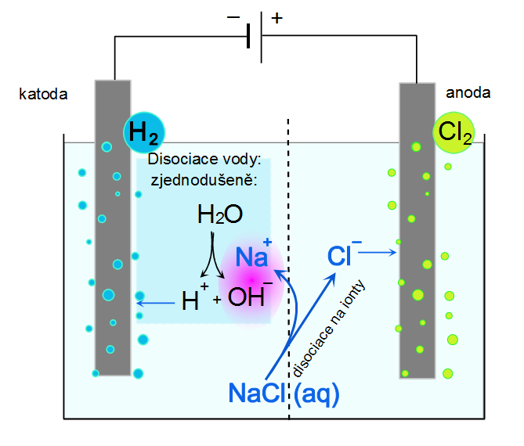
Elektrolýza
Katoda (-)
Přitahuje kladné ionty (kationty)
Náskledkem iontoforézy a elektrolýzy se roztok pod ní alkalyzuje, proto
!Kyselý ochranný roztok!
KATELEKTROTONUS = zvýšení dráždivosti pod katodou v důsledku částečné depolarizace – tonizace – při dlouhodobém působení katodová deprese až blok (kationty z povrchu membrán n. vl. – snížení membránového potenciálu).

Slide 7
Ochranné roztoky a podložky
Velké deskové elektrody se strandardními podložkami, napuštěnými ochrannými roztoky.
Minim. 10 vrstev prošitého mulu, musí přesahovat 1 cm přes okraj elektrody.
Bez použití ochranných roztoků je poleptání pravděpodobné, při záměně roztoků je jisté!

Slide 8
Klidová galvanizace
Hlavním mechanismem je polarizace všech tkání a buněk v proudové dráze.
Stejnosměrný proud protéká po celou dobu aplikace v nastavené intenzitě.
Aplikace - transregionální
- podélná
- paravertebrální
- segmentální
- neurální

Slide 9
Účinky a indikace
trofotropní účinek! Nezatěžující KVS
eutonizace u posttraumatických stavů
poruchy periferného krevního oběhu
akrální hypestezie

Slide 10
Parametry
režim CC
intenzita PS
max. proud. hustota 0,1 mA/cm2
doba aplikace: akutní stavy 20 min, jinak 30-60 minut, + step 5 minut
frekvence: akutní stavy 3xdenně, jinak 2xtýdně

Slide 11
Hydrogalvan
Přenos proudu zprostředkován vodou
Čtyřkomorová/dvoukomorová
El. Proud vstupuje rovnoměrně celým ponořeným povrchem
CAVE !pacient nesmí během procedury vytáhnout končetiny z vaničky!
+ účinek teploty vody, hydrostatického tlaku a vztlaku

Slide 12
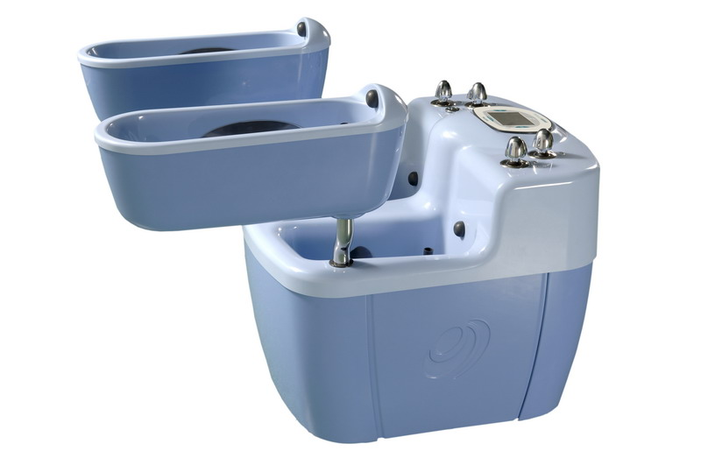
Hydrogalvan
Parametry:
CC
teplota vody hypotermní, izotermní, hypertermní
intenzita PS – PPS
I max = 20 mA pro 1KK
I max = 40 mA pro 2 KK
doba aplikace 20 – 60 min. Step 5 min.
frekvence 2-3 týdně

Slide 13
Hydrogalvan indikace
Poruchy periferního krevního oběhu
Akrální hypestezie
Lokální ischemie z dysfunkce prekapilárních svěračů
Neuritidy, neuralgie, neuropatie
Poruchy inervace, parézy, plegie
Akutní (perakutní) posttraumatické stavy

Slide 14
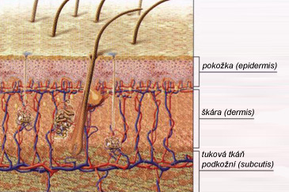
Iontoforéza
Vpravování léčivých látek pomocí gal. proudu
hloubka účinku – epidermis, dermis... do hloubky jen velké molekuly (hyáza)
Elektroda aktivní – relativně malá plocha, nasáknutá účinným roztokem
Elektroda neaktivní (indiferentní) – větší, ochranný roztok

Slide 15
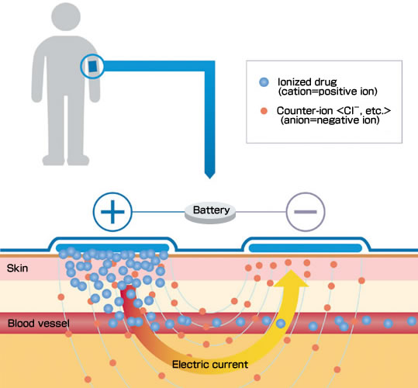
Iontoforéza
Parametry
CC
indiferentní el. ochranný roztok
diferentní léčivá látka
intenzita PS
transregionálně
I max 0,1 mA/cm2
doba aplikace 30 - 45 min.

Slide 16
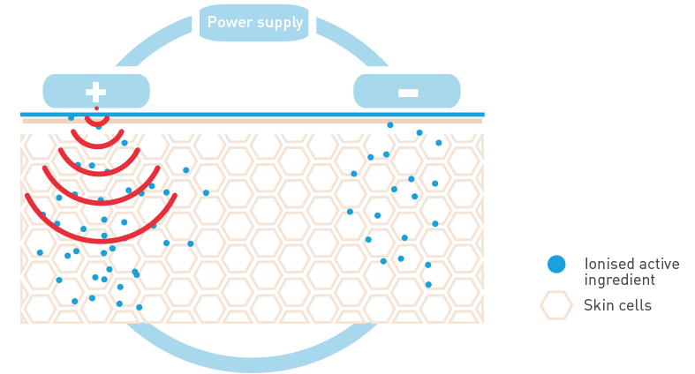
Účinek
Účinky klidové galvanizace
Zvýšení koncetrace iontů a molekul
tixotropie (průnik hyaluronidázy až do fascií)

Slide 17
Další formy galvanoterapie
přerušovaná galvanizace – přerušování proudu
elektroléčebná vana – obtekání těla proudem
bodová galvanizace – nepoužívá se!

Slide 18
Indikace Kontraindikace
poúrazové stavy
zmírnění poruch prokrvení
záněty šlach
bolesti svalů
nervové potíže, neuralgie
neurovegetativní dystonie
degenerativní onemocnění pohybového aparátu
stavy po obrnách
přítomnost kovu proudové dráze
větší kožní defekty po úrazech
čerstvé jizvy nebo starší plošné jizvy
zánětlivá nemocnění kůže
nádory, tuberkulózní ložiska;
atrofická kůže po rentgenovém nebo rádiovém ozáření
výrazně troficky změněná kůžr bérců u varixů;
poruchy citlivosti
kardiostimulátory
iontoforéza – alergie na podávaná léčiva

Slide 19
Doporučená literatura
PODĚBRADSKÝ, Jiří a Radana PODĚBRADSKÁ. Fyzikální terapie: manuál a algoritmy. Praha: Grada, 2009. ISBN 978-80-247-2899-5.
CAPKO, Ján a Radana PODĚBRADSKÁ. Základy fyziatrické léčby: manuál a algoritmy. Praha: Grada, 1998. ISBN 80-716-9341-3.
ROBERTSON, Val. Electrotherapy explained: principles and practice. 4th ed. Edinburgh: Butterworth-Heinemann, 2006. ISBN 978-0-7506-8843-7.

